Slide 1

















SQLite数据损坏修复实践
By Tencent Jom

Slide 2
个人经历概述
毕业
自主创业
加入腾讯
2011
2012
2013
2017
时间节点 | 公司/部门 | 项目
2016.3~今 | 腾讯-即通产品部 | TIM
2014.5~2016.3 | 腾讯-即通产品部 | 来电
2014.1~2014.5 | 腾讯-即通产品部 | 手机QQ
2013.1~2014.1 | 腾讯-云平台部 | 微云
2010.6~2012.10 | 新浪 (实习) 自主创业 (毕业后) | 新浪微博 几米(类似陌陌)

Slide 3
要点导览
SQLite基础框架回顾
SQLite DB损坏修复
SQLite DB性能优化
现状背景介绍
官方Dump修复原理
自主解析修复原理
DB修复在QQ中的使用
1

Slide 4
SQLite体系结构
Core
Compiler
Interface
Tokenizer
SQL Command Processor
Parser
Virtual Machine
Code Generator
Backend
Accessories
B-Tree
Utilities
Pager
Test Code
OS Interface
2

Slide 5
要点导览
SQLite基础框架回顾
SQLite DB损坏修复
SQLite DB性能优化
现状背景介绍
官方Dump修复
自主解析修复
DB修复在QQ中的使用
3

Slide 6
数据库是如何被损坏的
File overwrite by a rogue thread or process
File locking problems
Failure to sync
Disk Drive and Flash Memory Failures
Memory corruption
Other operating system problems
SQLite Configuration Errors
Bugs in SQLite
……
出现场景：存储空间不足，设备断电，Crash，存储设备sync失败
4
Notes:
1.文件错写：在事务过程中做数据库文件的备份与恢复，删除或重命名数据库临时日志文件 -journal –wal
2.文件锁bug：系统文件锁本身存在bug，不通过SQLite library访问DB文件，使用不同的文件锁协议
3.文件Sync失败：Disk厂商为了提高数据写入速度，在驱动层动了手脚，对上层(系统)说数据已同步到Disk了，但其实并没有
4.设备损坏，无断掉保护
5.内存覆盖
6.操作系统bug
7.SQLite本身的bug

Slide 7
数据库是如何被损坏的
Failure to sync
PRAGMA synchronous = FULL
SQLite的文件同步机制设置为全同步
即要求每个事物的写操作是真的flush到文件里去
PRAGMA fullfsync = boolean
IOS only
严格保证写入顺序跟提交顺序一致
5

Slide 8
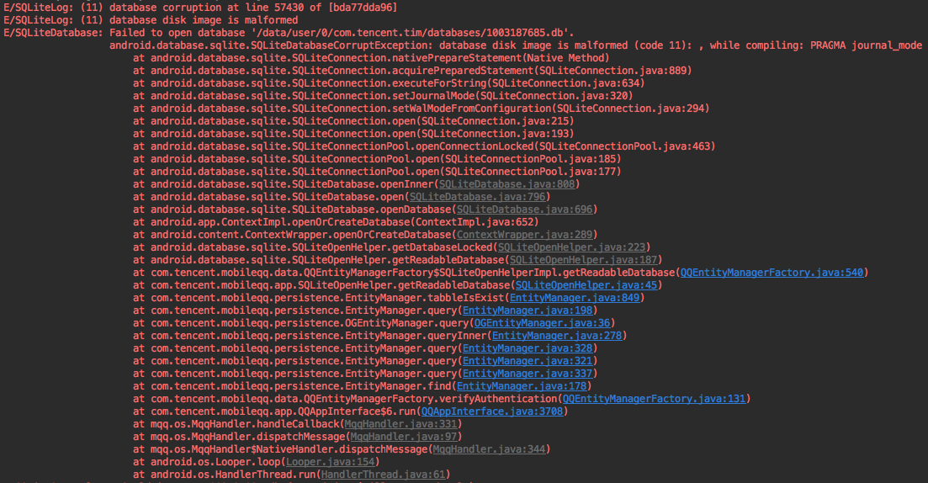
损坏异常表现
6

Slide 9
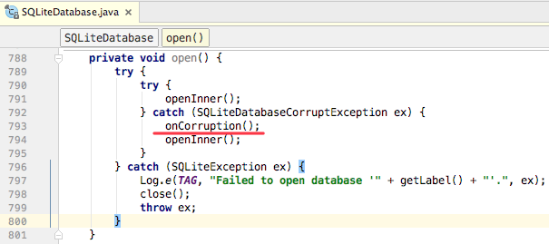
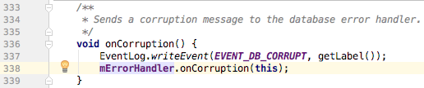
损坏异常样本分析
Java层接口
DatabaseErrorHandler
--onCorruption()
样本分析数据上报
Native-C层
SQLITE_CORRUPT_BKPT
7

Slide 10
损坏异常样本分析 手Q内测版
8

Slide 11
PageCount错误分析
SQLite数据文件
Page1
Page2
Page3
Page4
……
Page 2³¹-1
100
PageHeader
master
b-tree
b-tree interior
b-tree leaf
overflow
freelist trunk
freelist leaf
9

Slide 12
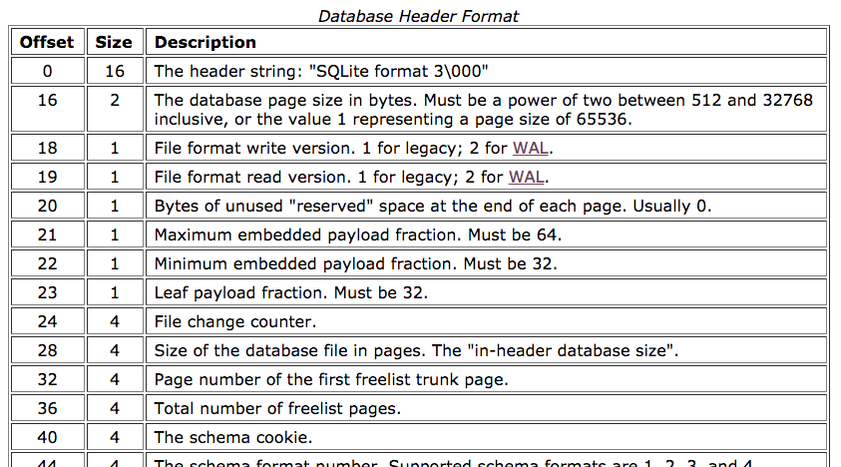
PageCount错误分析
10

Slide 13
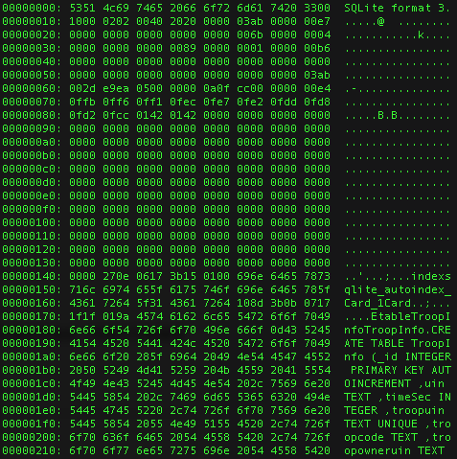
PageCount错误分析
DB page size
0x10 00
DB page count
0x00 00 00 04
11

Slide 14
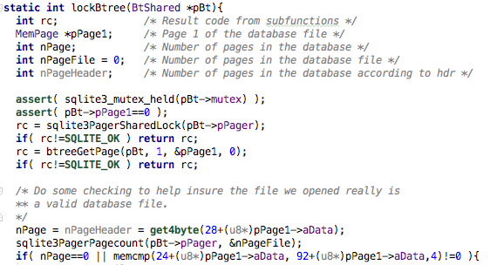

PageCount错误分析
Header
File
Integrality
check
12

Slide 15
要点导览
SQLite基础框架回顾
SQLite DB损坏修复
SQLite DB性能优化
现状背景介绍
官方Dump修复
自主解析修复
DB修复在QQ中的使用
13

Slide 16
Dump修复-基本原理
官方.dump命令修复（Shell.c）
sqlite3 data.db
sqlite> .output output.sql
sqlite> .dump
sqlite> .exit
sqlite3 myDB.db
sqlite> .read output.sql
sqlite> .exit
14
Notes:
1.先将命令行当前的输出重定向到 output.sql，之后在将之前生成表的语句输出到该文件。
2. 从之前输出的临时文件中读取sql语句，依次执行插入到新DB中。

Slide 17
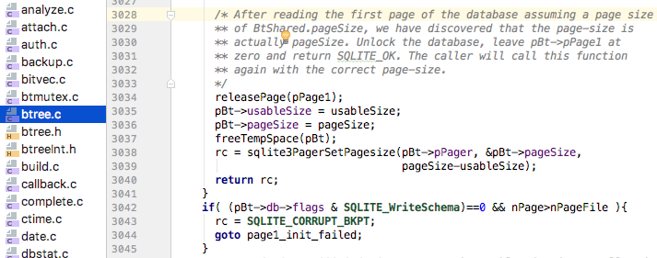
Dump修复-基本原理
PRAGMA writable_schema = ON
15

Slide 18
Dump修复-优化
去掉临时文件，加快修复速度
重建数据库时使用sqlite3_bind_value+sqlite3_step
替换sqlite3_exec方法
16
Notes:
针对数据库内容加密的情况，官方代码中使用了拼接sql语句+ sqlite3_exec方法重建DB，会触发NPE从而失败；修复方案：改使用sqlite3_bind_value及sqlite3_step方法

Slide 19
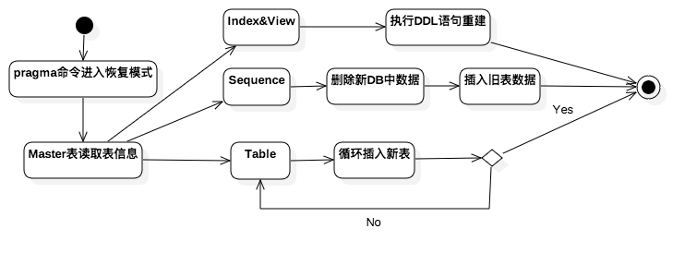
Dump修复-流程
17

Slide 20
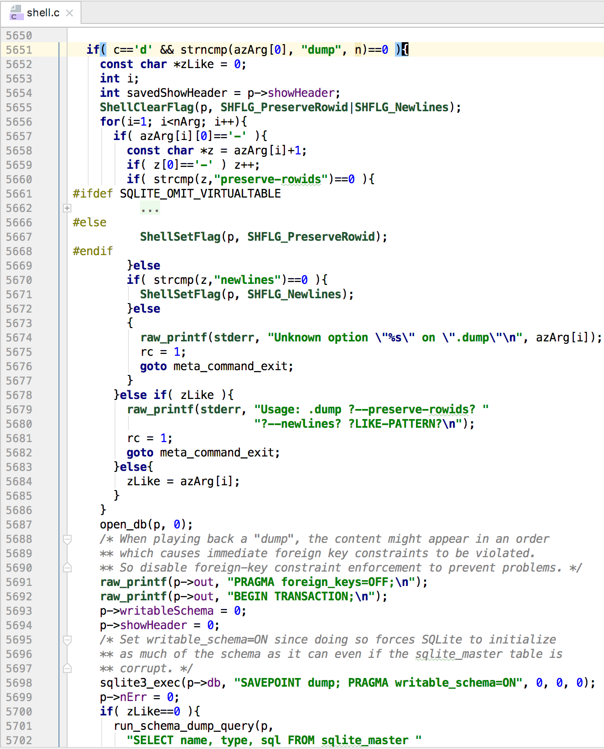
Dump修复-流程
2

Slide 21
Dump修复-效果数据
修复速度 | 修复前后文件对比
0.45MB/S | 3164KB → 1964KB
官方修复算法速度还能提升么？
19

Slide 22
Dump修复
前端SQL执行引擎
后端
B-Tree
读取数据
Tokenizer
B-tree平衡
Parser
新表写入
Pager
Code Generator
Sync/journal
20

Slide 23
要点导览
SQLite基础框架回顾
SQLite DB损坏修复
SQLite DB性能优化
现状背景介绍
官方Dump修复
自主解析修复
DB修复在QQ中的使用
21

Slide 24
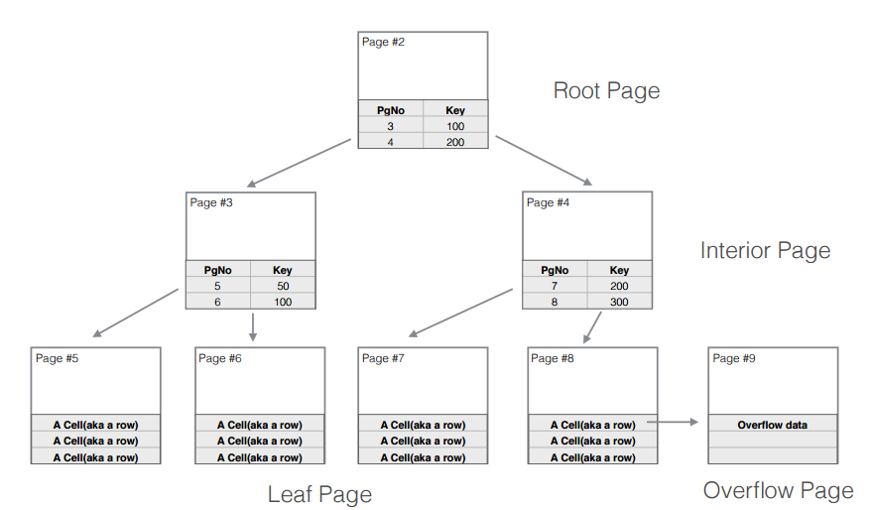
SQLite存储模型 – 页面结构
22

Slide 25
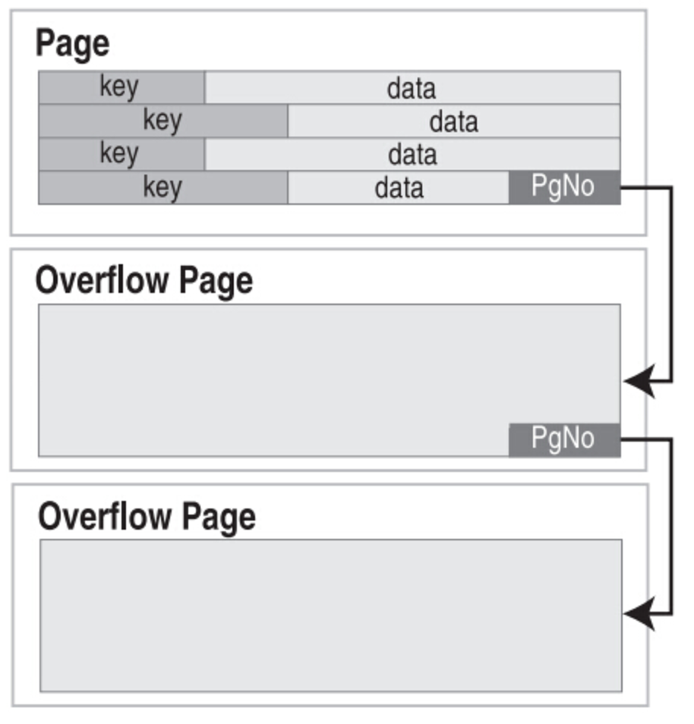
SQLite存储模型 – 页面溢出
23

Slide 26
SQLite存储模型
offset | size | Description
0 | 1 | page type.
1 | 2 | Byte offset to the first free block
3 | 2 | Number of cells on this page
5 | 2 | First byte of the cell content area
7 | 1 | Number of fragmented free bytes
8 | 4 | right child. Omitted on leaves
Header
b-tree page header
The cell pointer array
Unallocated space
The cell content area
The reserved region
Cell
DataType | Description
4-byte integer | Page number of left child
varint | Number of bytes of payload
varint | Rowid
byte array | Payload
4-byte integer | Page number of first overflow page
Btree Page
24

Slide 27
SQLite存储模型
Page header
Cell pointers
Cell
chind_ptr
data_size
key_size
payload
overflow_ptr
25

Slide 28
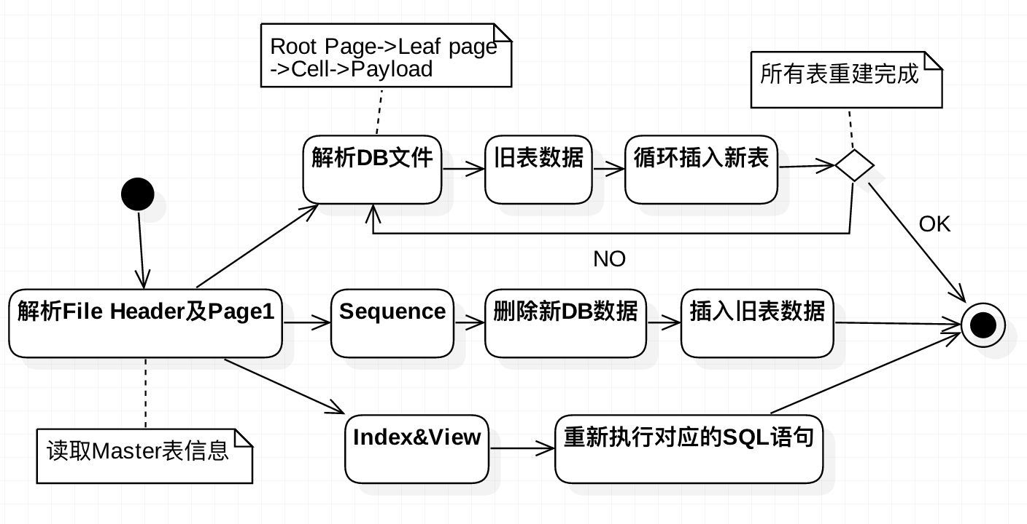
自主解析修复
26

Slide 29
自主解析修复
修复方式 | 源文件 | 修复后 | 耗时
dump | 3164KB | 1963KB | 6919ms
解析 | 3164KB | 2640KB | 3376ms
dump | 3888KB | 2689KB | 9169ms
解析 | 3888KB | 3454KB | 4295ms
修复速度对比：
Dump：0.45MB/S
解析：0.92MB/S
成功率呢？
27

Slide 30
修复成功率优化
为啥成功率不高？
字段 | 说明
type | B-tree类型（table/Index）
name | 表名/索引名
tbl_name | 索引对应的表名
root_page | B-tree根节点Page号
sql | Table/Index DDL语句
sqlite_master表
28
Notes:
master表更新时机：表结构变更，CREATE TABLE、ALTER TABLE

Slide 31
修复成功率优化
Master表备份
备份时机
文件有效性
优化效果提升数据
30.4% → 81.9% ---wechat
29
Notes:
1.master表更新时机：表结构变更，CREATE TABLE、ALTER TABLE，数据向下分裂，根节点不会变更

Slide 32
要点导览
SQLite基础框架回顾
SQLite DB损坏修复
SQLite DB性能优化
现状背景介绍
官方Dump修复
自主解析修复
DB修复在QQ中的使用
30

Slide 33
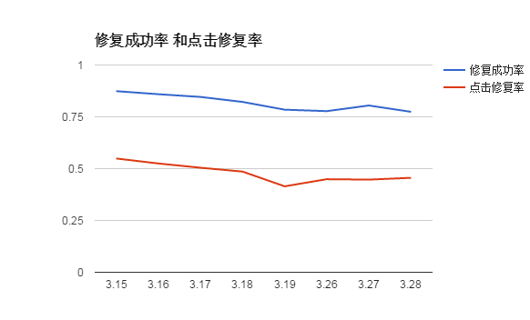
DB修复在QQ中的实践
最终修复策略
Master备份(待上线)+解析+Dump修复多管齐下
修复成功率情况
31

Slide 34
要点导览
SQLite基础框架回顾
SQLite DB损坏修复
SQLite DB性能优化
现状背景介绍
官方Dump修复
自主解析修复
DB修复在QQ中的使用
32

Slide 35
SQLite DB性能优化
索引
使用整型代替字符串作为索引
显式事务
避免SQL重复编译
mmap优化
PRAGMA mmap_size=XXX
33
Notes:
mmap对I/O性能的提升无需赘言，尤其是对于读操作。SQLite也在OS层封装了mmap的接口，可以无缝地切换mmap和普通的I/O接口。只需配置PRAGMA mmap_size=XXX即可开启mmap。

Slide 36
SQLite DB性能优化
开启WAL模式
优势：并发读写，fsync操作更少
缺点：不能打开只读数据库，大量写操作情况下比rollback-journal稍慢
再优化：保留WAL文件大小，提升Io性能
提升效果
34

Slide 37
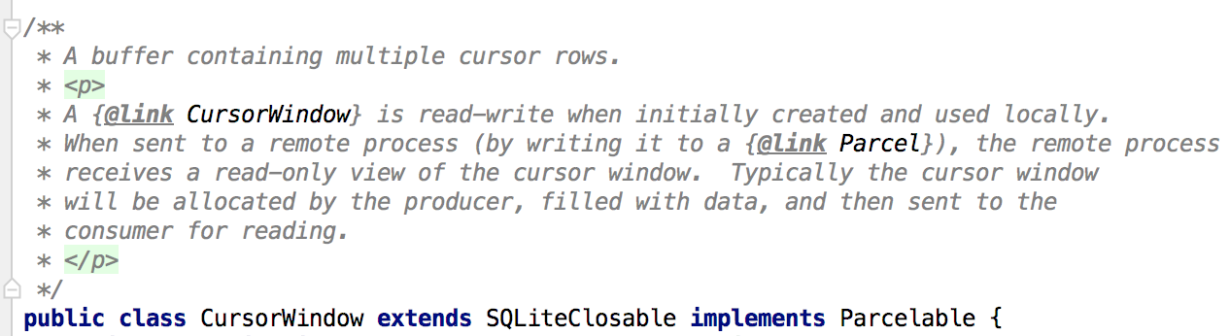
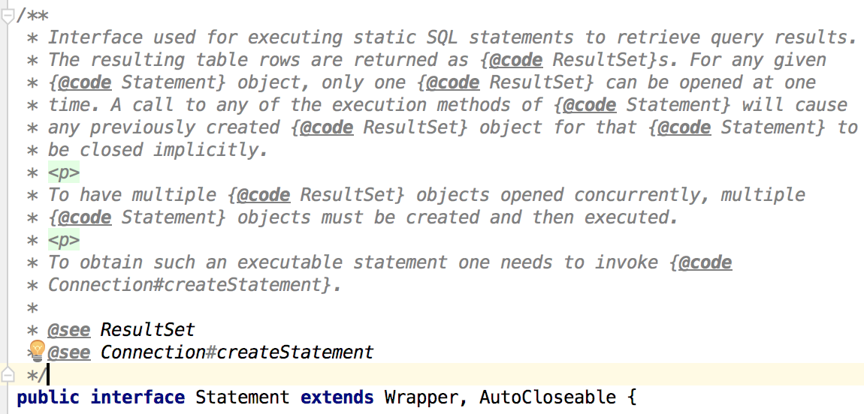
SQLite DB性能优化
Cursor 实现优化
35

Slide 38
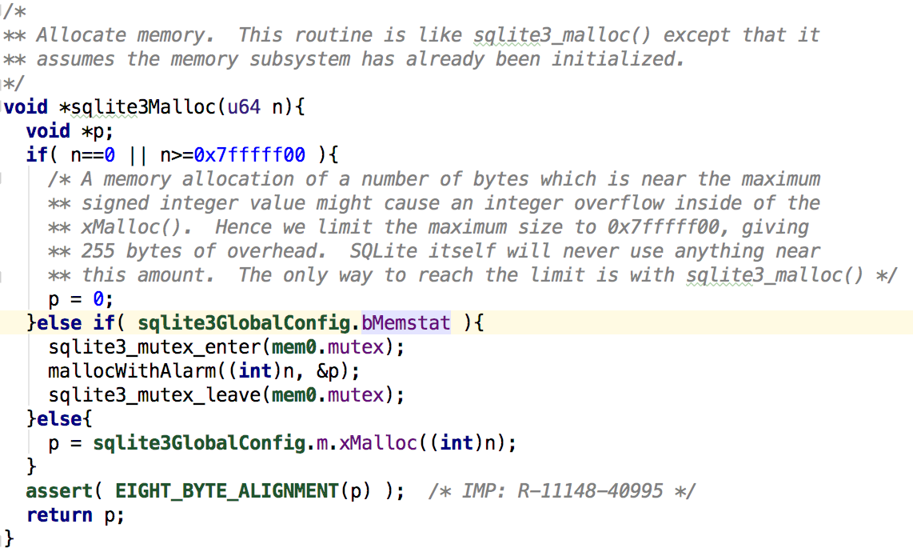
SQLite DB性能优化
禁用内存统计锁
36
Notes:
SQLite会对申请的内存进行统计，而这些统计的数据都是放到同一个全局变量里进行计算的。这就意味着统计前后，都是需要加线程锁，防止出现多线程问题的

Slide 39
谢谢！

